Slide 1
ACT’s ERP
3차 Spring 프로젝트
권민정 김민경 김요한 배건우 조현수

Slide 2
목차
01. 개요
02. 요구사항 정의서
03. 테이블 설계
04. UI
05. WBS
ACT-ERP
1

Slide 3
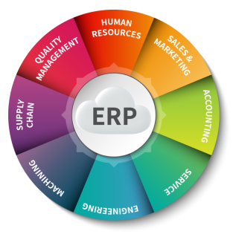
01. 개요
주제 : ERP(Enterprise Resource Planning) 전사적자원관리시스템
- 기업 내 생산, 구매, 재고 등 경영 활동 프로세스들을 통합적으로 연계하여 관리함
- 기업에서 발생하는 정보들을 서로 공유해 새로운 정보의 생성과 빠른 의사결정을 도움
주제 선정 이유 및 목표
- 강의를 통해 학습한 프로그래밍 기술 및 DB 활용 방법을 프로젝트에 최대한으로 적용하기 위해 UNICLO와 같은 의류업체의 ERP 시스템 구축을 주제로 선정함
벤치마킹 : UNICLO(유니클로)
- 일본의 패스트 패션 브랜드이자 국내에서 가장 유명한 SPA 브랜드
- 일본 주식회사 패스트 리테일링의 자회사로, 의류 생산 및 판매업을 주력으로 하는 기업
ACT-ERP
2

Slide 4
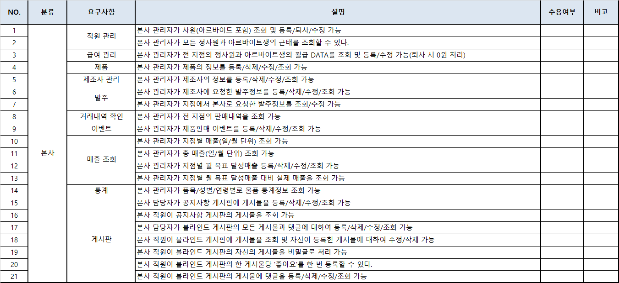
02. 요구사항 정의서
ACT-ERP
3

Slide 5
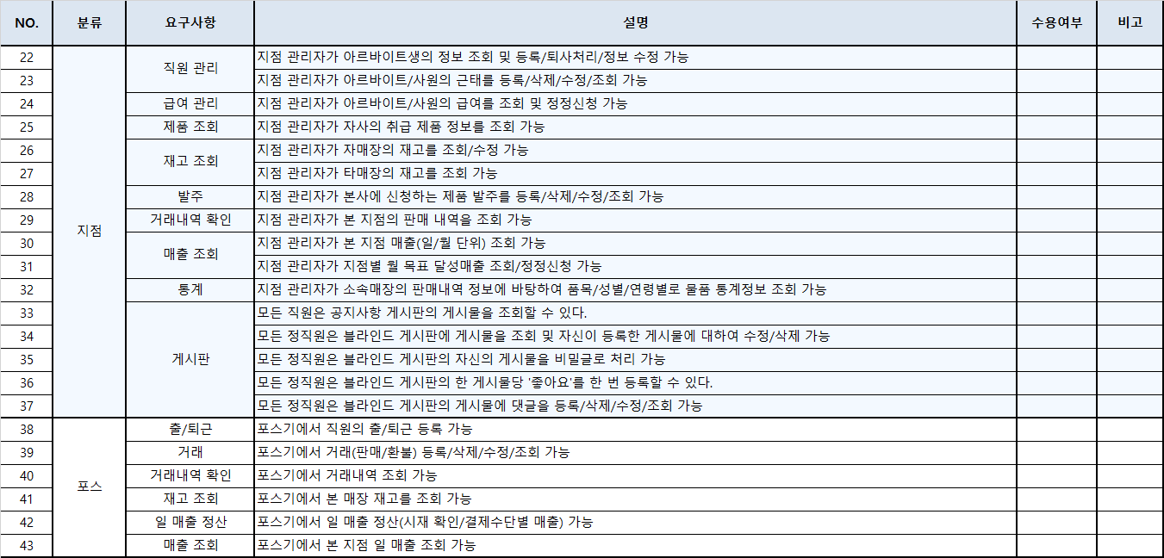
02. 요구사항 정의서
ACT-ERP
4

Slide 6
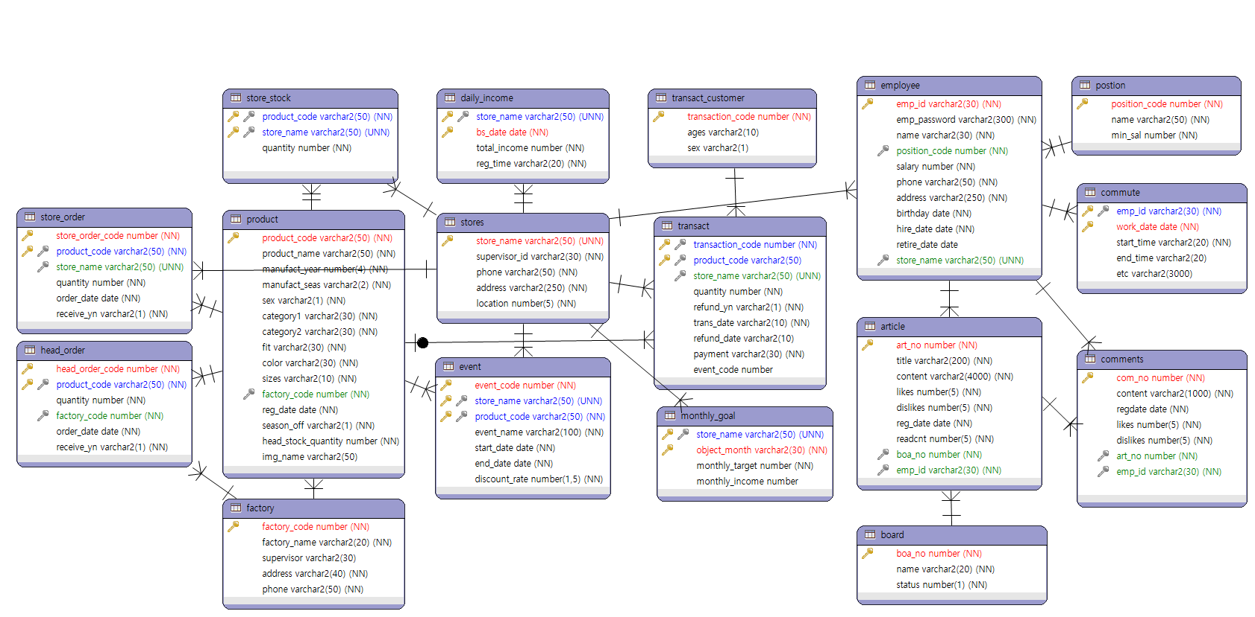
03. 테이블 설계
ACT-ERP
5

Slide 7
04. UI
A C T
AAA님(BBB매장) 반갑습니다.
게시판
일 매출
매출
인사
재고
월 매출
품목별 통계
거래내역
# | 제품 | 판매금액 | 판매수량
1 | Mark | 10,000 | 10
2 | Jacob | 500,000 | 20
3 | Larry | 300,500 | 111
Learn more
Learn more
Learn more
Learn more
© Company
ACT-ERP
6

Slide 8
04. UI
A C T
AAA님(BBB매장) 반갑습니다.
게시판
직원 관리
매출
인사
재고
근태 관리
급여 관리
# | 사원이름 | 소속매장 | 직급
1 | Mark | Otto | @mdo
2 | Jacob | Thornton | @fat
3 | Larry | the Bird | @twitter
Learn more
Alert
Learn more
권한이 없습니다.
관리자에게 문의해주세요
Learn more
Learn more
Abort
Cancel
OK
Learn more
© Company
ACT-ERP
7

Slide 9
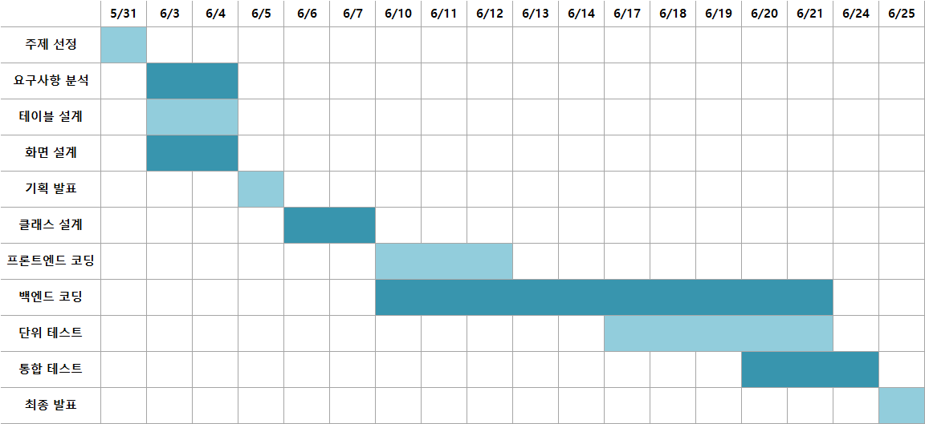
05. WBS
ACT-ERP
8

Slide 10
THANKS!
경청해주셔서 감사합니다.

